Slide 1
THUẬT TOÁN ASTAR

Slide 2
Nội dung ý tưởng
1.

Slide 3
Ý tưởng
Dùng cấu trúc danh sách priorityqueue để tạo DS Open và Closed
Duyệt từng phần tử trong danh sách kề thêm phần tử đang duyệt vào Closed thêm tất cả các đỉnh kề với đỉnh đang duyệt và chưa nằm trong Open hoặc Closed vào Open và gán nút cha cho các đỉnh kề bằng đỉnh đang duyệt
Lặp lại bước này cho đến khi Open không còn phần tử nào hoặc đỉnh đang duyệt bằng đỉnh muốn đến

Slide 4
Giới thiệu
Giải thích các hàm cần gọi tới

Slide 5
Giới thiệu:
Thuật toán này tìm một đường đi từ một nút khởi đầu tới một nút đích cho trước (hoặc tới một nút thỏa mãn một điều kiện đích).
Thuật toán A* được mô tả lần đầu vào năm 1968 bởi Peter Hart, Nils Nilsson, và Bertram Raphael.

Slide 6
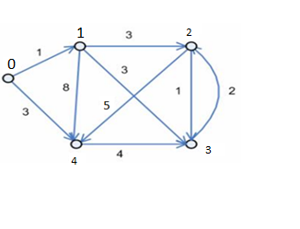
Đồ thị mẫu:
Tìm đường đi giữa đỉnh 0 và đỉnh 2

Slide 7
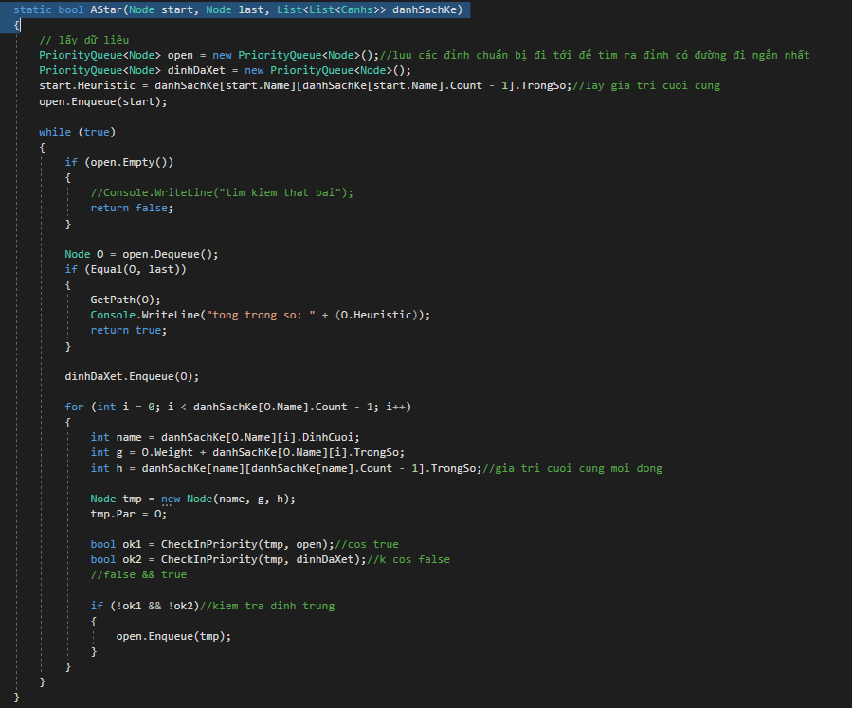

Slide 8
Data sau khi tạo dữ liệu từ đồ thị mẫu
1 | 4 | 0
2 | 3 | 4 | 1
3 | 4 | 4
2 | 4
3 | 3
Danh sách Open:
0,0,0
Danh sách Closed:
null

Slide 9
Lặp lần 1:
+ Duyệt đỉnh đầu tiên 0,0,0
+ Thêm đỉnh 0,0,0 vào Closed
+ tạo các node cho đỉnh kề[1,4], gán node trước bằng 0,0,0 và thêm đỉnh[1,4] vào Open
Danh sách Open:
1,1,1 | 4,3,3
Danh sách Closed:
0,0,0

Slide 10
Lặp lần 2:
+ Duyệt đỉnh đầu tiên 1,1,1
+ Thêm đỉnh 1,1,1 vào Closed
+ tạo các node cho đỉnh kề[2,3,4], gán node trước bằng 1,1,1 và thêm đỉnh[2,3] vào Open
Danh sách Open:
4,3,3 | 2,4,4 | 3,4,4
Danh sách Closed:
0,0,0 | 1,1,1

Slide 11
Lặp lần 3:
+ Duyệt đỉnh đầu tiên 4,3,3
+ Thêm đỉnh 4,3,3 vào Closed
+ tạo các node cho đỉnh kề[3] và thêm đỉnh[] vào Open
Danh sách Open:
3,4,4 | 2,4,4
Danh sách Closed:
0,0,0 | 1,1,1 | 4,3,3

Slide 12
Lặp lần 4:
+ Duyệt đỉnh đầu tiên 3,4,4
+ Thêm đỉnh 3,4,4 vào Closed
+ tạo các node cho đỉnh kề[2] và thêm đỉnh[] vào Open
Danh sách Open:
2,4,4
Danh sách Closed:
0,0,0 | 1,1,1 | 4,3,3 | 3,4,4

Slide 13
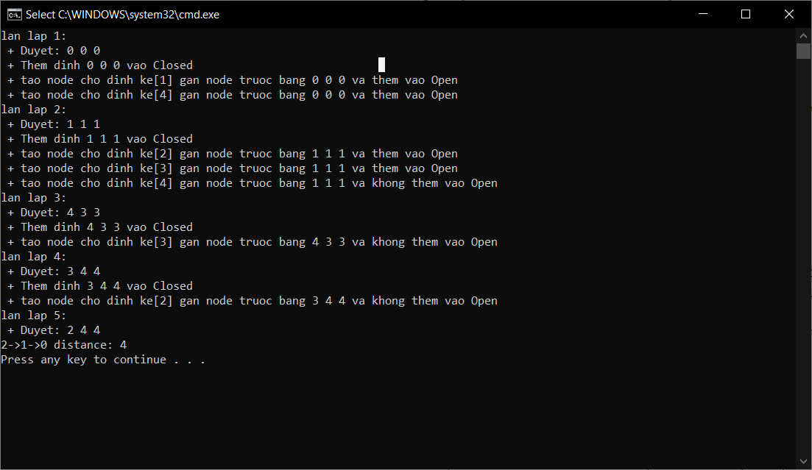
Lặp lần 5:
+ Duyệt đỉnh đầu tiên 2,4,4
+ Bằng với đỉnh cuối nên xuất kết quả

Slide 14
Thanks!
Any questions?
You can find me at
@username
user@mail.me

